Slide 1
Maatschappelijke ontwikkelingen
IBS De community verbonden
Analyse van de belangrijkste bewegingen in het sociaal domein

Slide 2
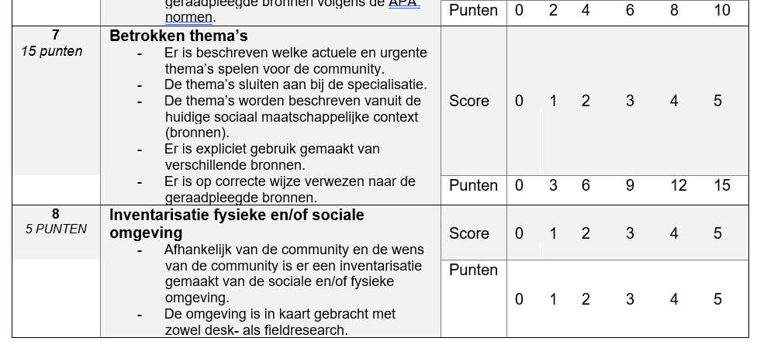
Beoordeling

Slide 3
Overzicht trends en ontwikkelingen
Demografie
Economie
Sociaal maatschappelijk
Politiek
Technologie en ecologie

Slide 5
Individuele opdracht
Lees alle maatschappelijke ontwikkelingen in het sociale domein (zie het leerplatform onder bronnen)
Maak een individuele top drie van de meest relevante trends die voor de community uit je groepje van belang zijn.
Geef voor de drie trends een inhoudelijke argumentatie waarom deze relevant zijn voor je community
Verwerk deze trends in het geheel en maak deze gereed voor opname in je portfolio!

